Slide 2
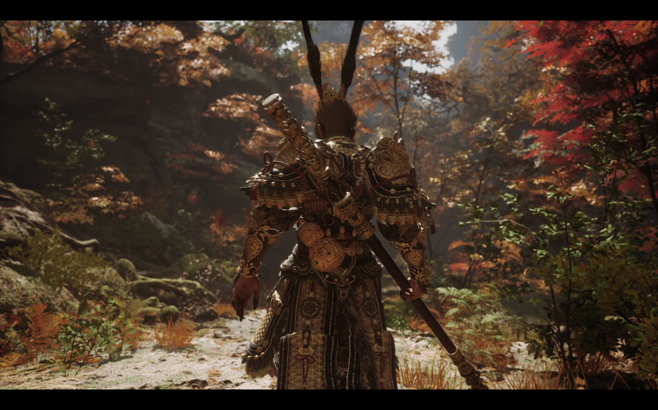
Hình ảnh minh họa

